Slide 1
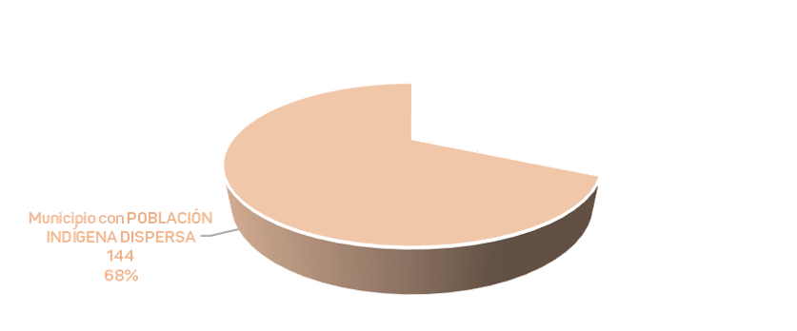
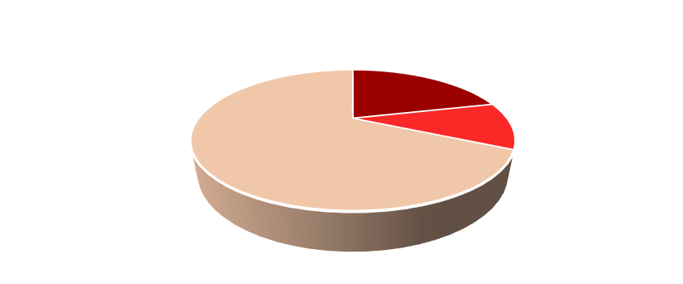
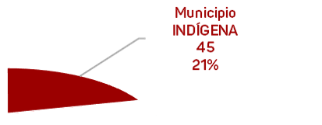
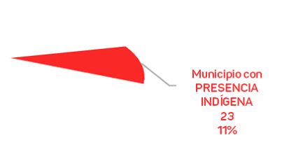
Tipología de los Municipios de Veracruz
Características Poblacionales Indígenas
Municipio INDÍGENA. 40 % de la población o más, es indígena.
Municipio con PRESENCIA INDÍGENA. Menos del 40% de Población Indígena y más de 5,000 habitantes indígenas.
Municipio con POBLACIÓN INDÍGENA DISPERSA. Contar con menos del 40% de Población Indígena y menos de 5,000 indígenas de población

Slide 2
Municipios Indígenas de Veracruz
Clave Mpio. | Municipio |  | Clave Mpio. | Municipio |  | Clave Mpio. | Municipio
19 | Astacinga |  | 147 | Soledad Atzompa |  | 41 | Coetzala
20 | Atlahuilco |  | 149 | Soteapan |  | 51 | Coyutla
37 | Coahuitlán |  | 159 | Tehuipango |  | 55 | Chalma
50 | Coxquihui |  | 168 | Tequila |  | 58 | Chicontepec
56 | Chiconamel |  | 170 | Texcatepec |  | 63 | Chontla
64 | Chumatlán |  | 171 | Texhuacán |  | 66 | Espinal
67 | Filomeno Mata |  | 180 | Tlachichilco |  | 98 | Magdalena
76 | Ilamatlán |  | 184 | Tlaquilpa |  | 122 | Pajapan
78 | Ixcatepec |  | 195 | Xoxocotla |  | 130 | Playa Vicente
83 | Ixhuatlán de Madero |  | 201 | Zongolica |  | 155 | Tantoyuca
103 | Mecatlán |  | 202 | Zontecomatlán de L. y F. |  | 209 | Tatahuicapan de Juárez
104 | Mecayapan |  | 203 | Zozocolco de Hidalgo |  | 129 | Platón Sánchez
110 | Mixtla de Altamirano |  | 210 | Uxpanapa |  | 135 | Rafael Delgado
137 | Los Reyes |  | 212 | Santiago Sochiapan |  | 185 | Tlilapan
140 | San Andrés Tenejapan |  | 27 | Benito Juárez |  | 199 | Zaragoza
45 Municipios Indígenas
40 % de la población o más, es hablante de alguna lengua indígena.
Fuente: Elaboración propia, con base en los Resultados del Censo de Población y Vivienda INEGI 2020, así como la clasificación del Sistema de información e indicadores sobre la población indígena de México establecida por el Instituto Nacional de Pueblos Indígenas (INPI)
Notes:
Los municipios de Citlaltépetl y Papantla dejan de ser INDIGENAS
Papantla pasa a ser MUNICIPIO CON PRESENCIA INDÍGENA
Citlaltépetl pasa a ser MUNICIPIO CON POBLACIÓN INDÍGENA DISPERSA

